Slide 1
多尺度特徵何時有助於小瑕疵定位？
PatchCore 在 MVTec AD 的準確度與效率
Yang Cao · Bernie Chen · Celine Li
第六組 | 電腦視覺期末專案 | 2026 年 11 月
核心問題：瑕疵很小、記憶庫有限時，融合特徵真的有幫助嗎？
第六組 | PatchCore 小瑕疵定位
1

Slide 2
研究問題與動機
工業檢測通常有正常訓練影像，卻難以預先收集未來可能出現的各種瑕疵。
PatchCore 將測試影像的每個 patch，與正常影像特徵組成的記憶庫比較。
小瑕疵定位中，融合 layer2 與 layer3 的收益值得額外成本嗎？
MVTec AD [1] · PatchCore [6]
2

Slide 3
相關研究與本組貢獻
方法 | 核心做法 | 與本研究的關係
PaDiM [3] | 建立 patch 特徵分布 | 另一種只用正常圖的基準
PatchCore [6] | coreset 加最近鄰 | 本研究沿用的架構
Reverse Distillation [7] | 多尺度教師特徵 | 另一種特徵使用方式
Heckler et al. [8] | 特徵層選擇會影響結果 | 支持比較不同特徵層
EfficientAD [9] | 低延遲異常偵測 | 提供效率比較背景
我們依原始 mask 定義小瑕疵，在相同儲存量下比較特徵層，並檢查裁切與推論時間。
文獻 [1]–[9] 的完整書目見英文報告
3

Slide 4
研究問題與比較設計
問題 | 比較條件 | 支持假設的結果
H1 | layer2 與 layer3 | layer2 的小瑕疵 AUPRO 較高
H2 | 融合與單層特徵 | 融合有穩定定位增益
H3 | 相同 16 MiB 記憶庫 | 容量相同後融合仍有增益
我們沿用 PatchCore 架構，檢查不同特徵設定在什麼條件下有效。
實驗設定與英文期末報告一致
4

Slide 5
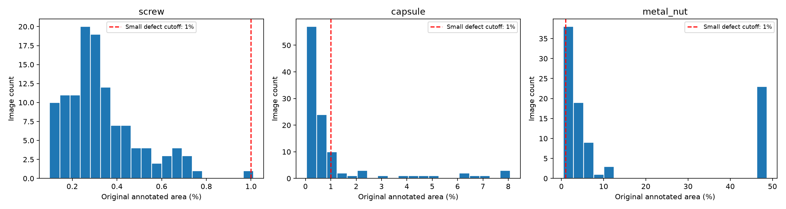
資料集與原始瑕疵面積
類別 | 正常訓練圖 | 正常測試圖 | 小瑕疵 | 較大瑕疵
screw | 320 | 41 | 118 | 1
capsule | 219 | 23 | 85 | 24
metal nut | 220 | 22 | 7 | 86
小瑕疵定義：原始 mask 面積不超過原圖 1%；分組在縮放與裁切前就固定。
MVTec AD [1] · results/audit/size224
5

Slide 6
方法：從正常影像到異常熱力圖
正常訓練影像
→
凍結的 WRN50-2
layer2 / layer3 / 融合
→
近似貪婪抽樣
coreset 記憶庫
→
CPU FAISS
最近鄰搜尋
→
異常熱力圖
LAYERS = {'layer2': ['layer2'], 'layer3': ['layer3'],
'fusion': ['layer2', 'layer3']}
sampler = ApproximateGreedyCoresetSampler(config['coreset_ratio'], device)
只有正常訓練圖進入記憶庫。CUDA 負責特徵提取與 coreset 抽樣；FAISS 在 CPU 搜尋。
PatchCore [6] · study/model.py
6

Slide 7
實驗設定
條件 | 設定
資料集 | screw、capsule、metal_nut；官方訓練／測試分割
特徵 | layer2、layer3、融合
種子 | coreset 種子 0、1、2
輸入尺寸 | 224 與 320 像素；縮放後中心裁切
主實驗記憶庫 | 10% 近似貪婪 coreset：54 次
固定容量記憶庫 | 4096 × 1024 個 float32 向量 = 16 MiB：27 次
Windows RTX 5060 Laptop GPU：54 次主實驗與 27 次固定容量實驗
7

Slide 8
結果如何評估
主指標是小瑕疵 AUPRO@0.3：計算誤報率 0 到 0.3 區間的標準化面積。
補充指標：pixel AUROC 與 image AUROC。
另外量測記憶庫向量儲存量，以及同步後 batch-1 推論時間。
分組指標包含正常測試圖；我們沒有用測試 mask 選擇模型門檻。
def aupro(masks, maps, fpr_limit=.3):
study/metrics.py · 英文報告 Methodology
8

Slide 9
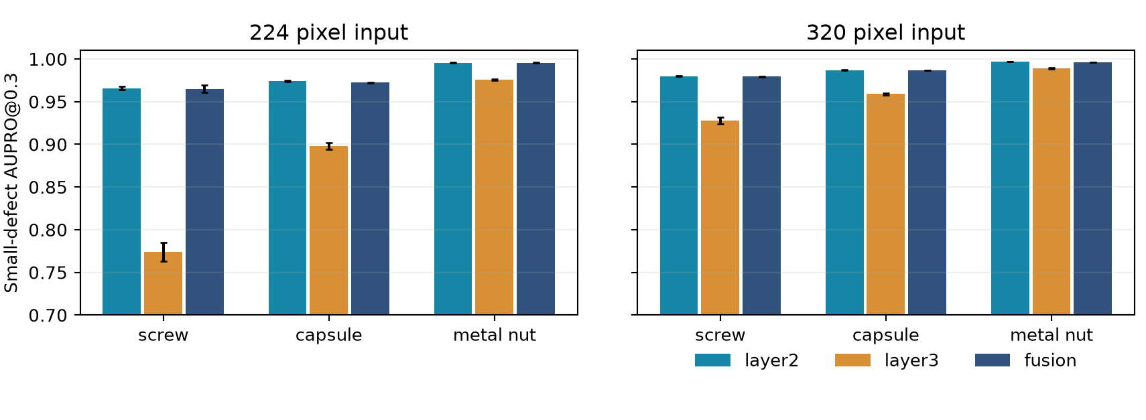
主要結果：layer2 優於 layer3
六組類別 × 尺寸比較中，layer2 都高於 layer3。融合接近 layer2，但沒有穩定增益。
三個 coreset 種子的平均值 ± 樣本標準差 · 10% 記憶庫
9

Slide 10
320 像素提高 AUPRO，也增加延遲
layer2 類別 | 224 AUPRO | 320 AUPRO | 增量 | 延遲倍率
screw | 0.9658 | 0.9797 | +0.0139 | 3.0×
capsule | 0.9741 | 0.9870 | +0.0130 | 3.0×
metal nut | 0.9956 | 0.9967 | +0.0011 | 3.2×
九組類別與特徵組合在 320 像素時都提高。
記憶庫與推論時間也增加；縮放與平滑的相對尺度同時改變。
10% coreset · 比較 224 與 320 像素
10

Slide 11
同為 16 MiB：融合仍無明顯優勢
類別 | layer2 AUPRO | 融合 AUPRO | layer2 毫秒 | 融合 毫秒
screw | 0.9593 | 0.9505 | 40.6 | 49.5
capsule | 0.9733 | 0.9719 | 39.4 | 49.5
metal nut | 0.9951 | 0.9953 | 41.4 | 51.3
三類資料中 layer2 都較快。metal_nut 的融合僅高 0.0002，而該分組只有七張異常圖。
224 像素 · 每個記憶庫 4096 向量 · 三個 coreset 種子
11

Slide 12
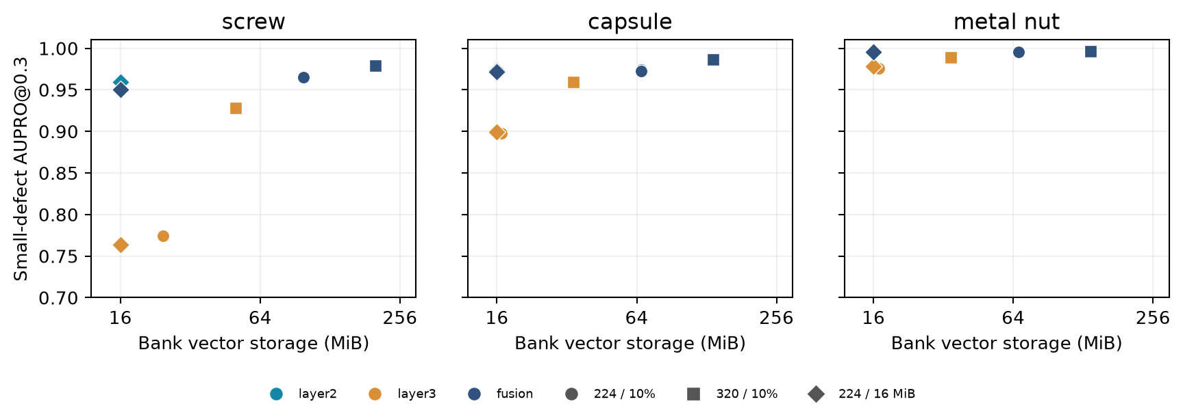
定位準確度與記憶庫容量
向量儲存量相同，不代表 GPU 峰值記憶體、特徵提取成本或查詢網格相同。
每點是三個種子的平均值 · 橫軸僅計向量儲存量
12

Slide 13
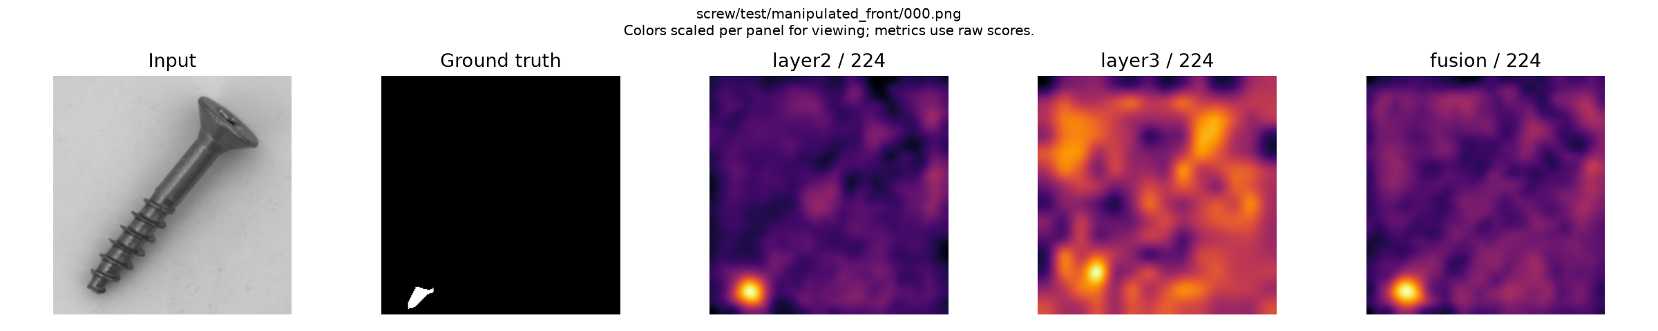
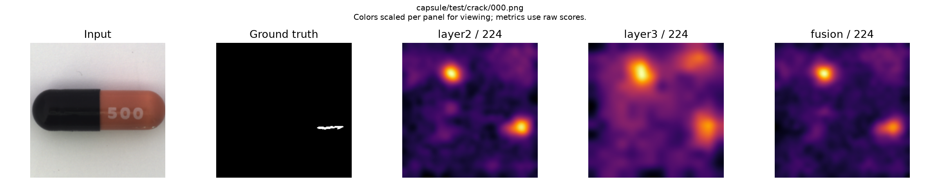
瑕疵案例：screw 與 capsule
依序為輸入圖、變換後標註與三種特徵熱力圖；各熱力圖使用獨立的顯示色階。
224 像素 · seed 0 · results/figures
13

Slide 14
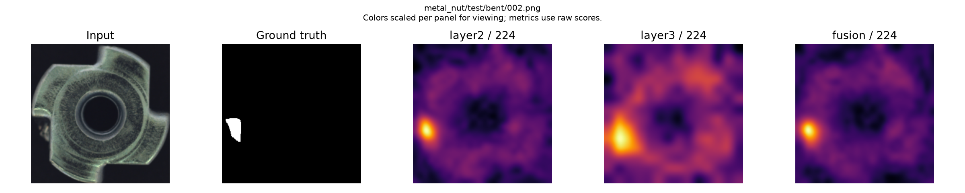
瑕疵案例與不確定性：metal nut
metal_nut 的小瑕疵分組只有七張異常圖。
成對 bootstrap 對每個類別與尺寸，只比較一組 seed 0 模型。
三個種子的標準差描述 coreset 變動，無法推論整體母群的確定性。
results/figures · 成對影像 bootstrap 見 results/comparisons
14

Slide 15
結論與限制
在本研究中，layer2 的整體小瑕疵定位表現最好。
即使固定 16 MiB 記憶庫，融合仍沒有一致的收益。
在 10% coreset 條件下，layer3 較快、儲存的向量也較少。
320 像素改善定位，同時增加延遲與記憶庫容量。
若檢測系統重視定位，可先評估 layer2；若更重視速度與容量，layer3 有取捨空間。
後續可擴充類別與 backbone，並分開檢驗前處理與解析度的影響。
研究範圍：三類 MVTec AD 資料與一個凍結的 backbone
15

Slide 16
參考文獻與重現資訊
[1] Bergmann et al. MVTec AD. CVPR 2019.
[2] Bergmann et al. Uninformed Students. CVPR 2020.
[3] Defard et al. PaDiM. ICPR Workshops and Challenges 2021.
[4] Li et al. CutPaste. CVPR 2021.
[5] Zavrtanik et al. DRAEM. ICCV 2021.
[6] Roth et al. Towards Total Recall in Industrial Anomaly Detection. CVPR 2022.
[7] Deng and Li. Reverse Distillation. CVPR 2022.
[8] Heckler et al. Pretrained Feature Extractors. CVPR Workshops 2023.
[9] Batzner et al. EfficientAD. WACV 2024.
程式、精簡結果與英文報告：github.com/bernie90103/CV_final_project
完整書目與方法：output/pdf/group6_patchcore_final_report.pdf
16

